Slide 1
Население России
Размещение
населения
Теория
Задания
Практикум
Тесты
Вопросы
ЕГЭ, ГИА
Навигация

Slide 2
Плотность населения
Причины, определяющие плотность населения
Размещение населения
Основные зоны расселения
Особенности размещения населения

Slide 3
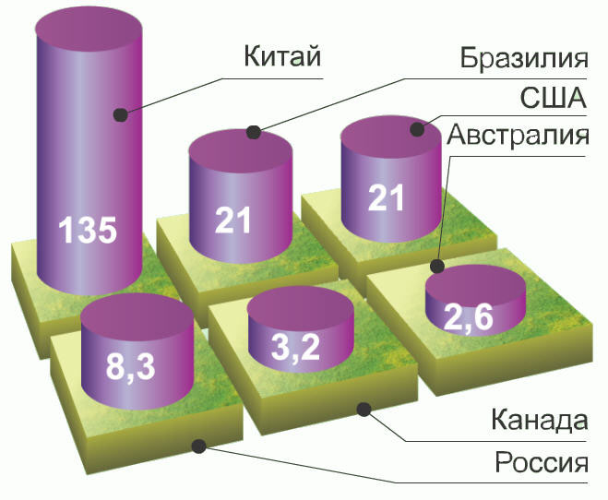
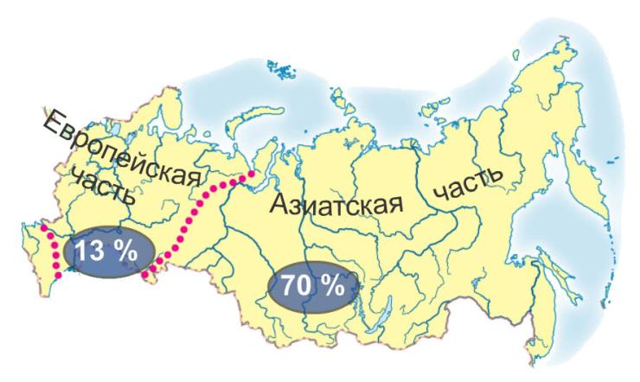
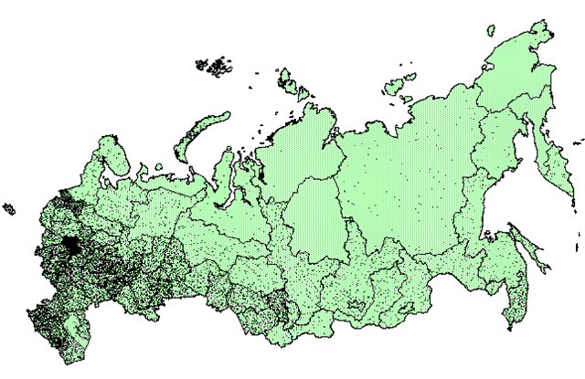
Особенности размещения населения России
Территория любой страны заселяется и осваивается людьми постепенно. Люди постоянно перемещаются по территории. Размещение населения – это его география в определенный период времени.
Доля незаселенных территорий в разных частях страны.
Россия – одна из самых слабозаселенных стран мира.
На многих огромных по площади территориях страны постоянное население практически отсутствует.
Неравномерность размещения населения между северной, южной, западной и восточной частями.

Slide 4
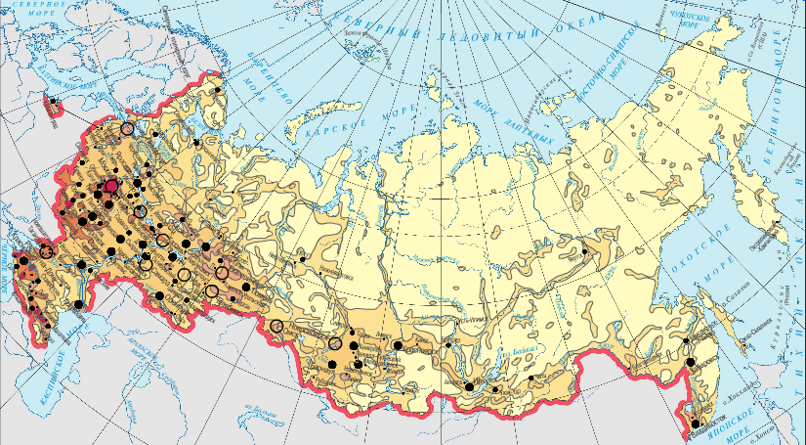
Плотность населения
Показателем, характеризующим степень заселённости определённой территории является плотность населения.
Плотность населения — количество, проживающего населения на единице площади (чел/км²).

Slide 5
Определение плотности населения (количество человек на км²)
Формула
Карта
Н
Плотность населения от 2 до 5 чел/км²
Плотность населения
=
чел/км²
S
Плотность населения России
142,9 млн. чел : 17,1 млн. км² =8,4 чел/км²
1

Slide 6
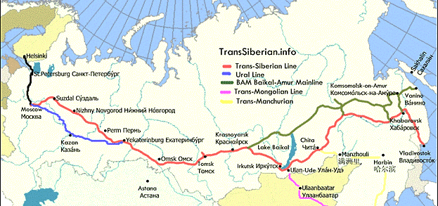
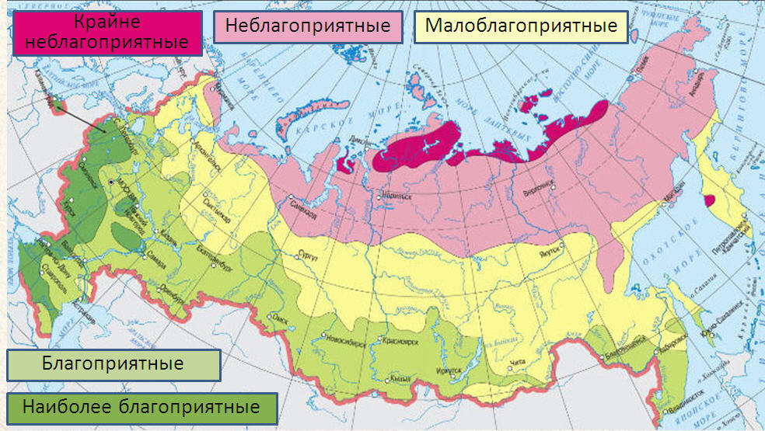
Природные
Экономические
Социальные
Исторические
Определяют степень благоприятности территории для проживания и ведения хозяйственной деятельности.
Отражают изменения в характере использования территорий и уровне их экономического развития.
Причины, влияющие на плотность населения
Крупные города – места концентрации населения, так как здесь развит социальный пакет услуг (образование, медицинское обслуживание и т.д.), больше рабочих мест, выше оплата труда.
История освоения России, отразилась на размещении населения вдоль торговых путей (Транссибирская магистраль) и крупных рек.

Slide 7
Размещение населения
Население преимущественно (94%) сосредоточено в западной и южной части страны. В Центральной России и на северо-западе, на площади всего 4% сосредоточена 1/4 часть населения России.
Густонаселенные регионы Центральной России-100 чел/ км²
Главная полоса

Slide 8
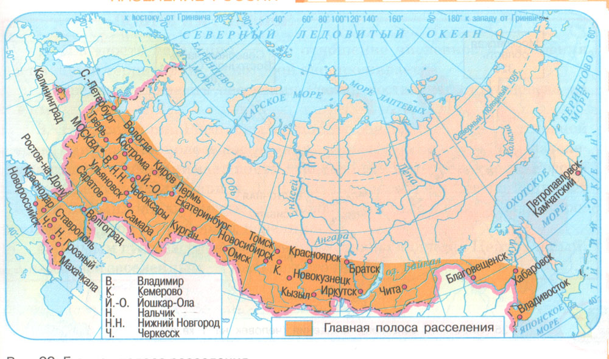
Зоны расселения населения
На двух третях площади страны проживает менее 10 миллионов человек. Главным образом это районы Крайнего Севера и приравненные к нему.
93% населения России проживает в так называемой «главной полосе расселения» площадью около трети территории страны. Ее границы представляют собой клин с вершинами в Санкт-Петербурге на севере, Новороссийске на юге и Красноярске на востоке, далее полосой до Приморского края. Здесь же сосредоточены все крупнейшие города России.
В России сложились две зоны, отличающиеся по заселенности и хозяйственной освоенности:
Основная или Главная полоса расселения
Северная с очаговым расселением
Средняя плотность 0,9 чел/км²
Очаговое расселение
Средняя плотность 50чел/км²
Главная полоса расселения

Slide 9
Тест по теме «Размещение населения России»
В каком интервале находится показатель средней плотности населения России (чел/км²):
А. 1-5 Б. 6-10
В. 11-15 Г. 16-20
2. Какой город расположен за пределами главной полосы расселения?
А. Мурманск Б. Новосибирск
В. Самара Г. Москва
3. В каком регионе плотность населения выше?
А. Красноярский край Б. Якутия
В. Республика Карелия Г. Краснодарский край
В республике Дагестан численность населения 2602 тыс. чел., территория 50 тыс.км². Выберите плотность населения:
А. 60 чел/км² Б. 32 чел/км² В. 52 чел/км² Г. 48 чел/км²
Какое количество населения России проживает в главной полосе расселения ?
А. 60% Б. 99% В. 93% Г. 73%

Slide 10
В каком интервале находится показатель средней плотность населения России (чел/км²):
А. 1-5 Б. 6-10
В. 11-15 Г. 16-20
2. Какой город расположен за пределами главной полосы расселения?
А. Мурманск Б. Новосибирск
В. Самара Г. Москва
3. В каком регионе плотность населения выше?
А. Красноярский край Б. Якутия
В. Республика Карелия Г. Краснодарский край
В республике Дагестан численность населения 2602 тыс. чел., территория 50 тыс.км². Выберите плотность населения:
А. 60 чел/км² Б. 32 чел/км² В. 52 чел/км² Г. 48 чел/км²
Какое количество населения России проживает в главной полосе расселения ?
А. 60% Б. 99% В. 93% Г. 73%

Slide 11
Вопросы по теме «Размещение населения России»
Показателем, характеризующим степень заселённости определённой территории является плотность населения.
Назовите показатель, характеризующий степень заселённости территории.
Что показывает плотность населения?
Какова средняя плотность населения России?
Назовите основные зоны расселения.
Назовите причины, влияющие на плотность населения?
1
2
Плотность населения показывает количество, проживающего населения на единице площади (км²).
3
8,5 чел/км².
Причины: природные, экономические, социальные и исторические.
4
5
Главная полоса расселения и зона очагового расселения.

Slide 12
Задания по теме «Размещение населения России»
Задание1. Используя статистические данные, определить плотность населения.
Название региона | Население, тыс. чел. | Площадь, тыс. кв км | Плотность населения, чел./ кв км
Россия | 143 369 | 17075
Северный район | 4700 | 1466
Северо-Западный район | 8052 | 211
Центральный район | 30500 | 486
Поволжский район | 16200 | 536
Северо-Кавказский район | 17738 | 355
Уральский район | 19500 | 824
Западно-Сибирский район | 15128 | 2427
Восточно-Сибирский район | 8400 | 4123
Дальневосточный район | 6300 | 6216
Название региона | Население, тыс. чел. | Площадь, тыс. кв км | Плотность населения, чел./ кв км
Россия | 143 369 | 17075 | 8,4
Северный район | 4700 | 1466 | 3,2
Северо-Западный район | 8052 | 211 | 38,2
Центральный район | 30500 | 486 | 62,8
Поволжский район | 16200 | 536 | 30,2
Северо-Кавказский район | 17738 | 355 | 50
Уральский район | 19500 | 824 | 23,7
Западно-Сибирский район | 15128 | 2427 | 6,2
Восточно-Сибирский район | 8400 | 4123 | 2,04
Дальневосточный район | 6300 | 6216 | 1,01
Проверка

Slide 13
Задание 2. Используя карту «Плотность населения» определить плотность населения. Какие выводы можно сделать на основе полученных результатов.
Полуостров Таймыр
Более 100 чел/км²
Менее 1чел/км²
Московская обл.
1
2
От 1 до 10 чел/км²
Новосибирская обл.
3

Slide 14
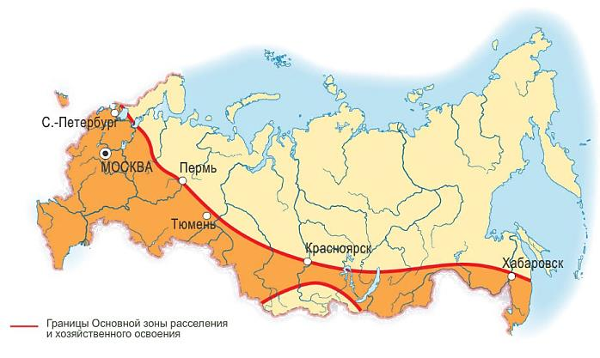
Практикум по теме «Размещение населения России»
Задание1.
Пользуясь картой плотность населения , проведите на контурной карте северную границу Главной полосы расселения.
Отметьте наиболее крупные города, расположенные за пределами Главной полосы расселения.

Slide 15
ЕГЭ и ГИА
А 1. Какой из перечисленных городов расположен за пределами основной полосы расселения?
А. Архангельск Б. Краснодар В. Владивосток Г. Красноярск
А 2. В каком из перечисленных экономических районов России средняя плотность наименьшая?
А. Северный Б . Дальневосточный
В. Уральский Г. Западно – Сибирский
А 3. В каком из перечисленных экономических районов России средняя плотность наибольшая?
А. Северо – Западный Б. Поволжский
В. Уральский Г. Центральный
А 4. В каком из перечисленных регионов России расположен на территории главной полосы расселения?
А. Магаданская обл. Б. Ярославская область
В. Ненецкий национальный округ Г. Республика Якутия
Ответ

Slide 16
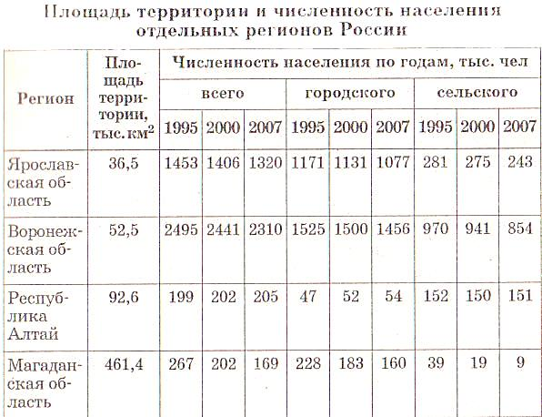
В1. Используя данные таблицы, определить среднюю плотность населения Воронежской области в 2007г. Ответ запишите в виде числа
Ответ
44 чел/км²

Slide 17
С 3. Россия входит в первую десятку стран мира по численности населения. И в то же время ее территорию можно считать слабозаселенной. Обоснуйте эту точку зрения.
Ответ
Средняя плотность населения на территории России составляет 8,5 чел/км² (значительно меньше среднемировой).В Сибири это показатель всего 2, 5 чел/км². Большие территории в Восточной Сибири и на Северо – Востоке практически не заселены из-за экстремальных природных условий.

Slide 18
Навигация
Карта
Ресурсы
Иллюстрация
Далее
Диаграмма
Назад
Текст
Выход
Таблица
Скрытая информация

Slide 19
Ресурсы
http://www.ljplus.ru/img4/a/v/avreli/2.jpg карта плотность населения
http://upload.wikimedia.org/wikipedia/commons/thumb/6/6d/Federal_subjects_of_Russia_by_population_dencity_31.01.2010.svg/800px-Federal_subjects_of_Russia_by_population_dencity_31.01.2010.svg.png карта плотность населения
http://www.sci.aha.ru/RUS/wadb21.gif комфортность климата
http://www.heinbarbe.be/Afbeeldingen/afbeeldingen%20reizen/fotos%20russia/russia_clip_image004.gif Транссибирская магистраль

